Slide 1
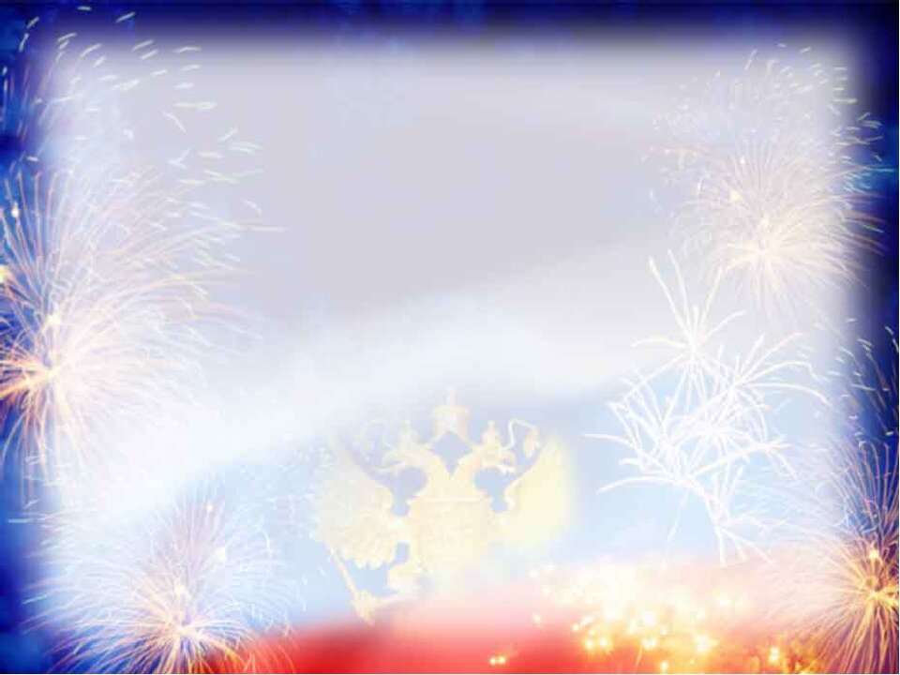
22 августа
День Государственного флага
Российской Федерации

Slide 2
Флаг России – триколор
Флаг России – триколор, Три полоски ловит взор. И у каждой новый цвет, А у цвета свой секрет.
Снизу красный – самый яркий, Цвет побед в сраженьях жарких, Русской кровью что добыты И народом не забыты.
В середине флага – синий, Словно Волга по равнине… Синеву родимых рек Любит русский человек.
Сверху, словно облака, Цвет снегов и молока. Чистый белый – мира цвет, Говорит он – войнам нет! И. Агеева

Slide 3
Государственный флаг - официальный символ России.
Олицетворяет единение и согласие, суверенитет и культуру государства.
Представляет собой прямоугольное трехцветное полотнище,
составленное из трех одинаковых полос: белого, синего и красного цвета.
Белый цвет означает мир, чистоту, непорочность и совершенство
Синий - цвет безоблачного мирного неба верности и правды
Красный цвет символизирует энергию, силу, кровь, пролитую за Отечество
День Государственного флага РФ был установлен
20 августа 1994 года указом Президента России
и ежегодно отмечается 22 августа.

Slide 4
Много веков тому назад вместо флага люди использовали шест, привязывая к его верхушке пучки травы, ветки или конский хвост. Назывался он стягом. Главным назначением которого было собрать, «стянуть» к себе воинов для защиты родной земли

Slide 5
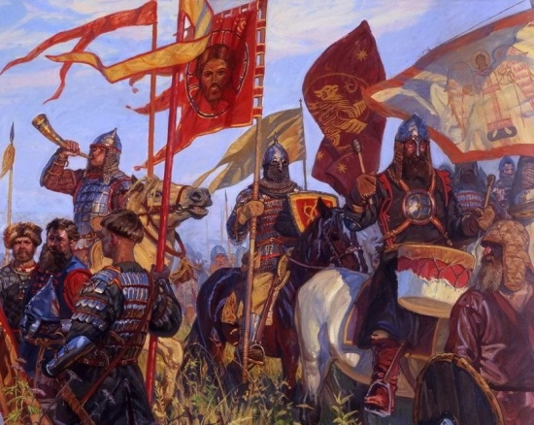
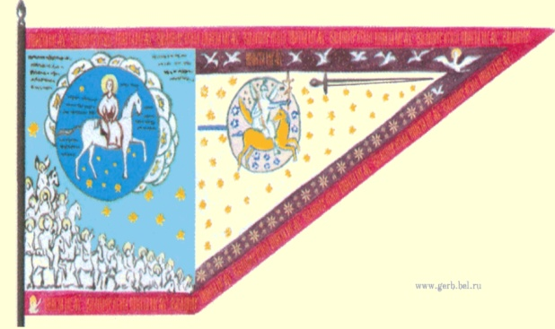
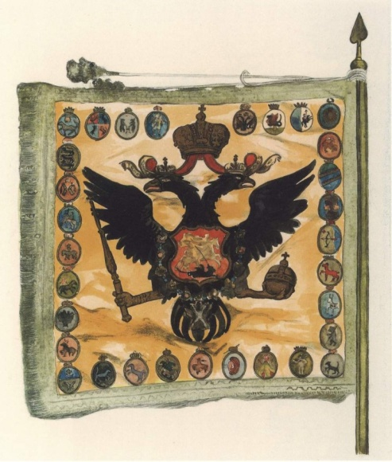
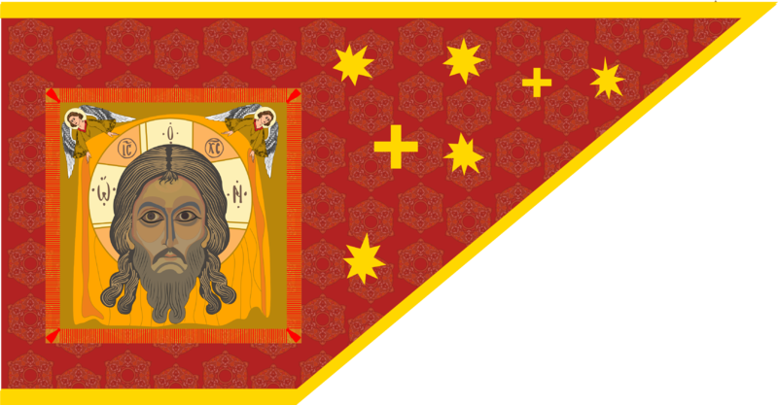
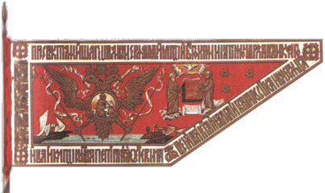
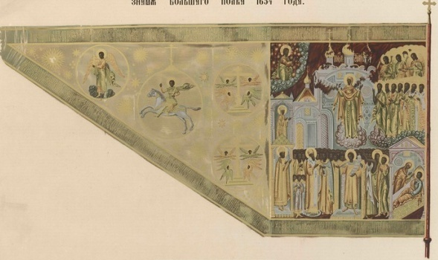
Государственный стяг в России представлял собой ткань, украшенную религиозными символами или библейскими героями.

Slide 6
Первый настоящий флаг
появился во время царствования Алексея Михайловича в XVII веке.
Он украсил верхушку первого военного корабля «Орел».

Slide 7
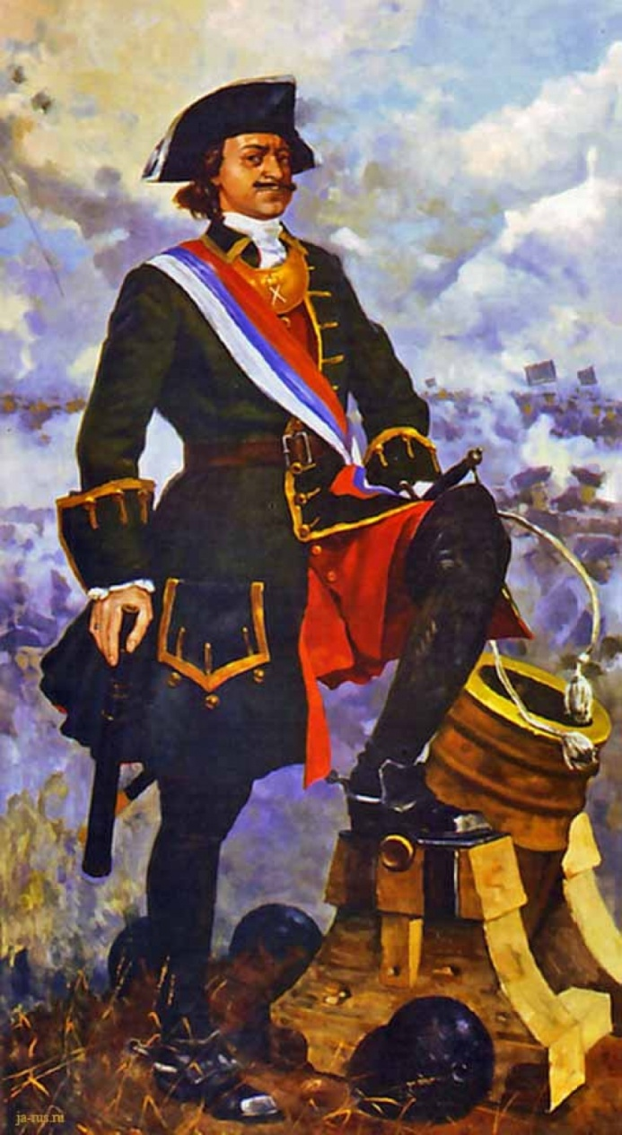
Новое знамя понравилось и Петру I, он устанавливал его на своих кораблях и яхтах. Поэтому флаг сначала принадлежал только военно-морскому и торговому флоту. Знамя называлось «флаг царя Московского».

Slide 8
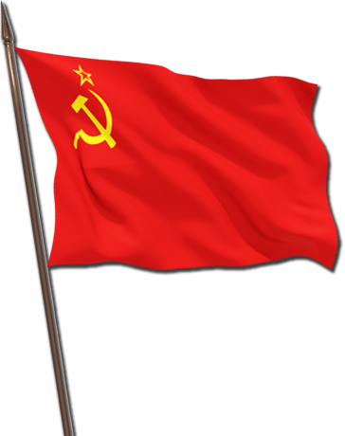
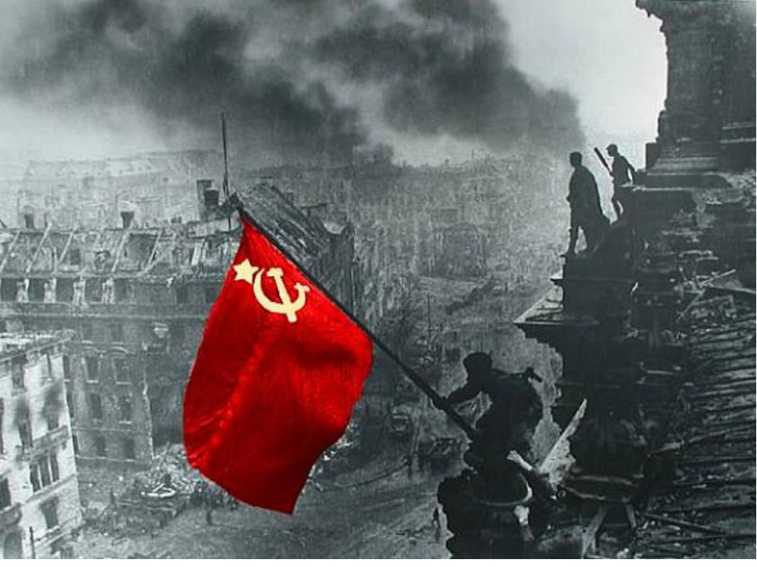
После октябрьского переворота флаг России стал просто красным полотнищем с серпом и молотом.

Slide 9
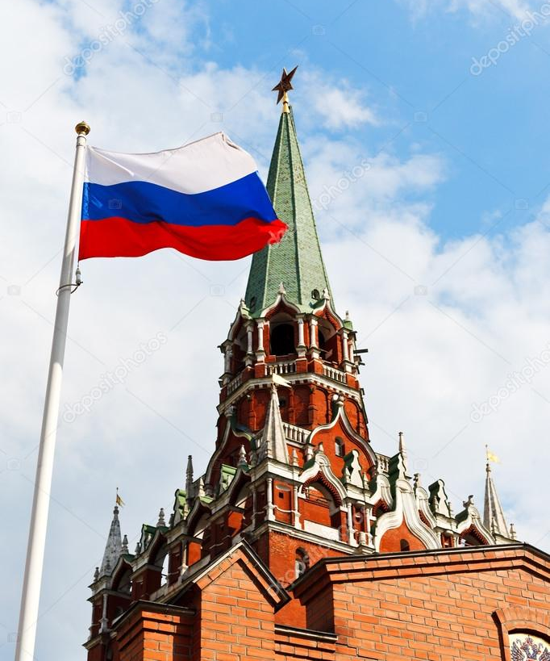
Распад СССР повлиял на вид государственного флага – красное полотно отменили. В августе 1991 года в небо поднялся традиционный триколор.

Slide 10
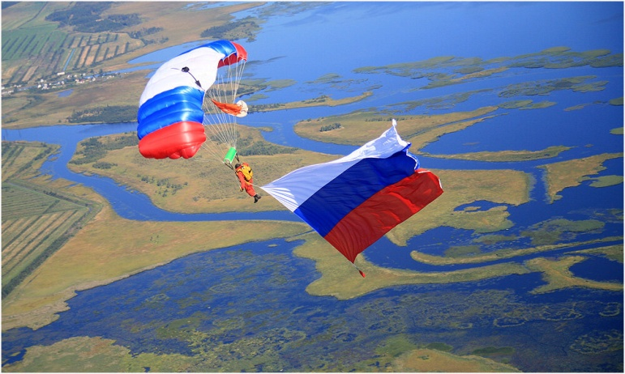
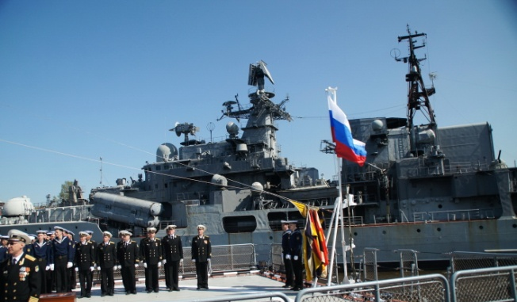
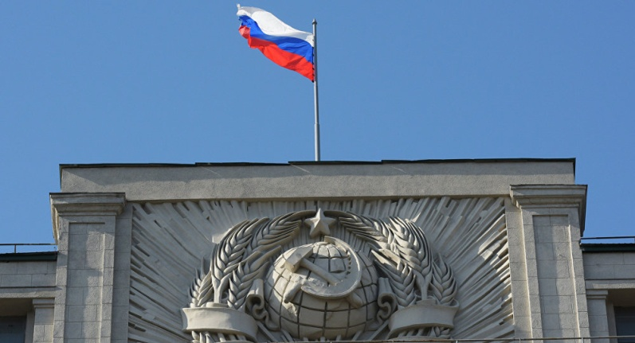
Где можно увидеть
государственный флаг России?
На улицах и площадях
во время
государственных праздников
На военных кораблях
На государственных зданиях

Slide 11
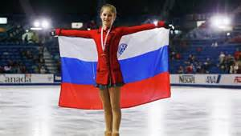
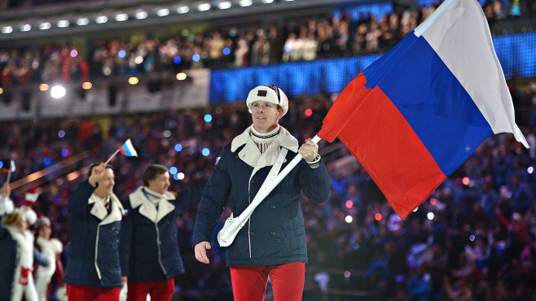
На спортивных соревнованиях

Slide 12
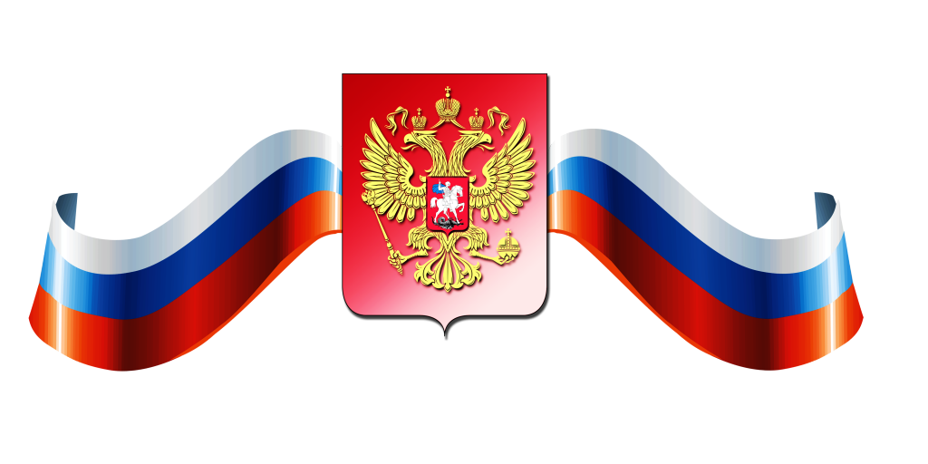
Три полоски флага — это неспроста: Белая полоска — мир и чистота, Синяя полоска — это цвет небес, Куполов нарядных, радости, чудес, Красная полоска — подвиги солдат, Что свою Отчизну от врагов хранят. Он страны великой самый главный знак — Доблестный трехцветный наш российский флаг!

